Slide 1

Word graphle
Felipe Fazio da Costa - RA: 23.00055-4
Arthur Gama Ruiz - RA: 23.01445-8
Enzo Oliveira D’Onofrio - RA: 23.01561-6
Pedro Willian Palumbo Bevilacqua - RA: 23.01307-9
João Vitor Morimoto Sesma - RA: 23.01516-0
Leonardo Souza Olivieri - RA: 23.01512-8

Slide 2

O que é o WordGraphle?
- Adivinhar uma palavra de 5 letras em até 6 tentativas
- Sistema de feedback colorido após cada tentativa:
- 🟩 Verde: Letra correta na posição correta
- 🟨 Amarelo: Letra existe, mas na posição errada
- ⬜ Cinza: Letra não existe na palavra
- Dicionário com palavras em português (PT-BR)

Slide 3
Arquitetura do Projeto
wordgraphle/
├── model/ # Modelos de dados (Dictionary, Feedback, Constraints)
├── engine/ # Motor do jogo (GameEngine)
├── graph/ # Modelo de grafo (GraphModel)
├── solver/ # Algoritmos de sugestão (Solver)
├── ui/ # Interface gráfica (WordGraphleFrame, GraphPanel)
└── WordGraphleApp # Classe principal

Slide 4
Estrutura de Dados - Grafo
Modelagem de relações entre letras:
Cada letra é um vértice no grafo
Letras conectadas por arestas quando existe alguma palavra com tal
Permite análise de vizinhança e conectividade
Aplicações:
Sugestões inteligentes baseadas em proximidade
Análise de palavras candidatas
Otimização de estratégias de jogo

Slide 5

Componentes Principais
Dictionary: Carrega e normaliza palavras (remove acentos)
GameEngine: Gerencia estado do jogo e gera feedback
Constraints: Armazena restrições (letras corretas, erradas, posições)
GraphModel: Implementa grafo de palavras com BFS/DFS
Solver: Algoritmos para filtrar candidatos e sugerir palavras
WordGraphleFrame: Interface gráfica moderna

Slide 6
Algoritmos e Lógica
Filtragem de Candidatos:
Elimina palavras que violam as restrições conhecidas
Aplica regras de posição e existência de letras
Sugestões Baseadas em Grafo:
suggestTopUsingGraph(candidates, L, graph, K)
Calcula centralidade das palavras no grafo
Prioriza palavras com maior conectividade
Sugere top-K palavras mais prováveis
Complexidade: O(n) para filtragem, O(n²) para análise de grafo

Slide 7
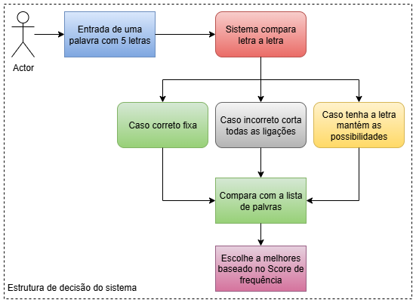
Fluxo do sistema

Slide 8
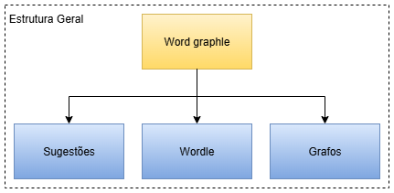
Interface do Usuário

Slide 9

Conclusões e Aprendizados
Objetivos Alcançados:
Implementação completa de estrutura de grafo
Aplicação prática de algoritmos de busca
Interface gráfica profissional
Sistema de sugestões inteligentes
Aprendizados:
Modelagem de problemas reais com grafos
Otimização de algoritmos para performance
Integração de estruturas de dados complexas
Design de interfaces de usuário
Possíveis Extensões:
Modo multiplayer
Diferentes tamanhos de palavras
Estatísticas de desempenho
Níveis de dificuldade

Slide 10

Obrigado!
Github: https://github.com/FFCfelps1/Projeto-Semestral-Word-Graphle

